Slide 1


Slide 2


如何使用lvgl制作ui界面
主讲人：梁文添

Slide 3
目录2-竖版
01
什么是LVGL
目录
CONTENTS
02
如何移植和使用LVGL
03
LVGL的特性和功能

Slide 4


01
什么是LVGL

Slide 5
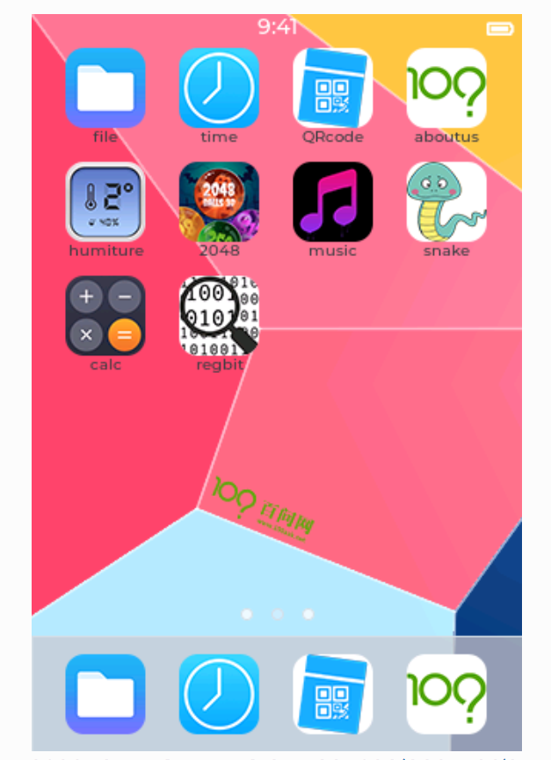
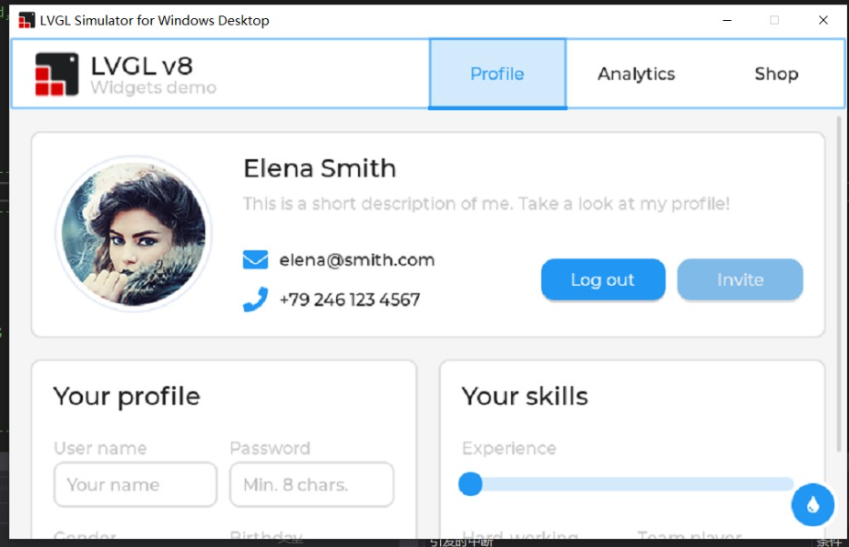
01 LVGL的介绍
1、LVGL（LittlevGL）是一款开源的轻量级嵌入式图形用户界面（GUI）库，专为嵌入式系统设计，具有内存占用小，支持定制化，有非常丰富的组件库，可以创建漂亮的UI界面。
2、支持输入设备，例如触摸板，鼠标，键盘，编码器等；支持多显示器，如tft，单色显示器。
3、支持多种嵌入式平台，包括ESP32、STM32等，并且具有活跃的开发社区和大量的应用实例，有很多文档和示例参考。

Slide 6
01 LVGL的介绍
 | lvgl的硬件要求
处理器 | 16、32或64位微控制器或处理器
时钟频率 | 最低 16 MHz 时钟频率
Flash/ROM | 对于非常重要的组件要求 >64 kB(建议 > 180 kB)
RAM | 1. 静态 RAM 使用量：~2 kB，取决于所使用的功能和对象类型 2. 堆栈： > 2kB(建议 > 8 kB) 3. 动态数据(堆)：> 2 KB(如果使用多个对象，则建议 > 16 kB)。由 lv_conf.h 中的 LV_MEM_SIZE 宏进行设置。 3.显示缓冲区：> “水平分辨率”像素(建议 > 10× “水平分辨率” ) 4.MCU 或外部显示控制器中的一帧缓冲区
编译器 | C99或更高版本的编译器

Slide 7
02
如何移植和使用LVGL

Slide 8
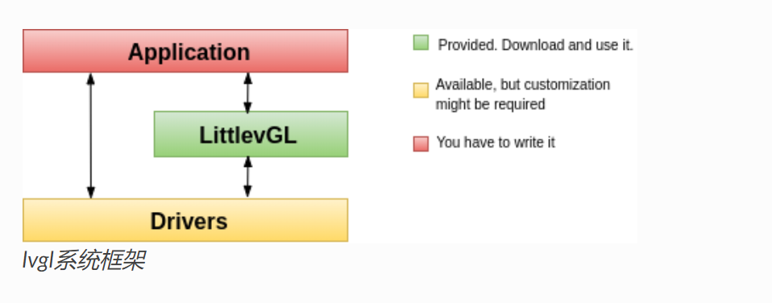
如何移植和使用LVGL
LVGL 本身是一个图形库。我们的应用程序通过调用 LVGL 库来创建 GUI 。它包含一个 硬件抽象层接口，用于注册显示和输入设备驱动程序。
驱动程序除特定的驱动程序外，它还有其他的功能，可驱动显示器到 GPU (可选)、读取触摸板或按钮的输入。

Slide 9
如何移植和使用LVGL
要使用LVGL，首先准备好官方的核心图形库：
lvgl核心图形库的官方 GitHub 仓库地址：https://github.com/lvgl/lvgl。
lvgl输入输出设备驱动官方 GitHub 仓库地址：https://github.com/lvgl/lv_drivers
其中第一个库包含LVGL的核心代码，第二个驱动库包含常用的屏幕驱动、触摸等输入输出设备驱动，可以用自己实现的驱动代替。

Slide 10
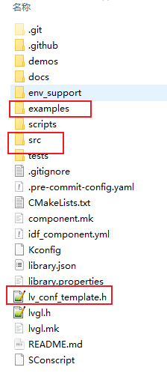
如何移植和使用LVGL
其中重要的文件包括：
.\lvgl\examples\porting\lv_port_disp_template.c 初始化显示驱动以及设置画图方式等与屏幕显示有关的操作。
.\lvgl\examples\porting\lv_port_indev_template.c 初始化输入设备。
.\lvgl\lv_conf_template.h lvgl的配置文件。
以及各组件库.c文件。

Slide 11
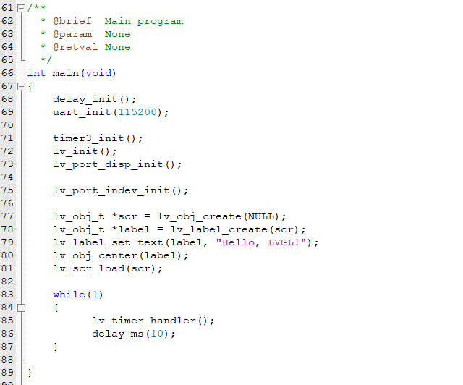
如何移植和使用LVGL
在将lvgl库移植好后，就可以进行初始化lvgl了，初始化顺序大致以下几点：
1、调用lv_init()初始化lvgl库；
2、在lv_port_disp_init()和lv_port_indev_init()中初始化并注册显示和输入设备驱动； 3、在中断中定时调用lv_tick_inc(x)，用于lvgl内部计时。
4、在主函数中定时调用lv_task_handler()，用于处理lvgl相关的任务，比如定时刷新页面。

Slide 12
03
LVGL的特性和功能

Slide 13
LVGL的特性和功能
1、在 LVGL 中，用户界面的基本构建块是对象，也称为小部件(widget)。例如，按钮，标签，图像，列表，图表或文本区域。
2、对象的基本属性（所有对象共有的）：位置、大小、父组件等等
3、对象的工作机制：
亲子结构：父对象可以作为其子对象的容器。子对象跟随父对象，如果父对象移动，则子对象一起移动，并且子对象只能在父对象内可见，当父对象删除时，其子对象都会一起删除。

Slide 14
如何移植和使用LVGL
在将lvgl库移植好后，就可以进行初始化lvgl了，初始化顺序大致以下几点：
1、调用lv_init()初始化lvgl库；
2、在lv_port_disp_init()和lv_port_indev_init()中初始化并注册显示和输入设备驱动； 3、在中断中定时调用lv_tick_inc(x)，用于lvgl内部计时。
4、在主函数中定时调用lv_task_handler()，用于处理lvgl相关的任务，比如定时刷新页面。

Slide 15


Slide 16


